Slide 1


УНИВЕРСИТЕТ „ПРОФ. Д-Р АСЕН ЗЛАТАРОВ“
ОТЧЕТ НА ПРОЕКТ
НИХ 407/2018
ТЕМА: ИЗСЛЕДВАНЕ НА КАЧЕСТВОТО
НА АТМОСФЕРНИЯ ВЪЗДУХ В ОБЩИНА БУРГАС
ПО ОТНОШЕНИЕ НА ФПЧ_{2,5} И СЪДЪРЖАНИЕ НА
ПОЛИЦИКЛИЧНИ АРОМАТНИ ВЪГЛЕВОДОРОДИ
ВЪВ ФПЧ_{2,5}
Notes:
1

Slide 2
Работен колектив
Ръководител на работния колектив:
Доц. д-р Ления Гонсалвеш-Мусакова
Работен колектив:
Проф. д-р Мая Стефанова-Дачкова
Проф. д-р Ян Иперман
Ас. Стела Найденова
Ас. Димитринка Иванова
Химик д-р Анифе Вели
Химик д-р Зиля Мустафа
Ива Александрова
Сюлейман Хюдай
Notes:
2

Slide 3
Финансов отчет
Срок на изпълнение: 3 години
Финансиране: 14 726,79 лв
Разход на средства:
Дълготрайни материални активи 1 800,00 лв.
Други материали и активи 11 008,51 лв.
Реактиви, стъклария и лабораторни консумативи 4 382,30 лв.
Сертифицирани референтни материали 2 217,32 лв.
Хроматографска колона 1 193,40 лв.
Кварцови филтри 600,00 лв.
Подложки за филтри за пробонабиране на ФПЧ 998,40 лв.
Сертифицирани стандартни разтвори за ПАВ 1 207,73 лв.
Такси правоучастие 80,00 лв.
Командировки 122,00 лв.
Заплащане на възнаграждения 0,00 лв.
Рецензенти 195,00 лв.
Административно/финансово-счетоводно обслужване 1 475,00 лв.
Notes:
3

Slide 4
Цел и задачи на проекта
Основна цел на проекта е оценка на качеството на атмосферния въздух в Община Бургас по отношение на специфични замърсители, и по-конкретно фини прахови частици с аеродинамичен диаметър 2,5 микрона (ФПЧ_{2,5}) и съдържание на полициклични ароматни въглеводороди (ПАВ) във ФПЧ_{2,5}. За постигането на целта са поставени следните задачи:
1. Избор на пунктове за пробовземане на ФПЧ_{2,5}, представителни спрямо различните типове източници на замърсяване в Община Бургас, в т.ч. комунално-битов сектор, автомобилен транспорт и промишленост;
2. Организиране и провеждане на пробовземане на ФПЧ_{2,5} съобразено със спецификата на различните типове източници на емисии, метеорологичните условия и сезонните промени;
3. Анализ на концентрациите на ФПЧ_{2,5} в изследваните райони;
4. Разработване на методика за определяне концентрацията на ПАВ във ФПЧ_{2,5} съобразена с добрите практики и спецификата на изследваните проби;
5. Качествен и количествен анализ на ПАВ във ФПЧ_{2,5} емитирани от различни типове източници на замърсяване.
Notes:
4

Slide 5
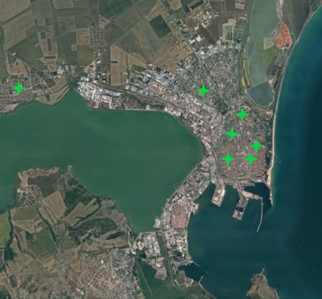
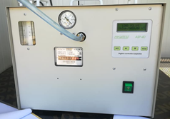
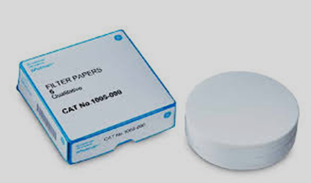
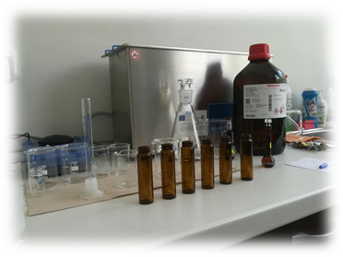
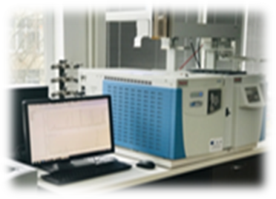
Етапи на анализа
Пробонабиране по
БДС EN 12341:2014
Пробоподготовка
GC/MS анализ
SIM режим
Пробовземни точки по
Директива 2008/50/ЕО
Notes:
5

Slide 6
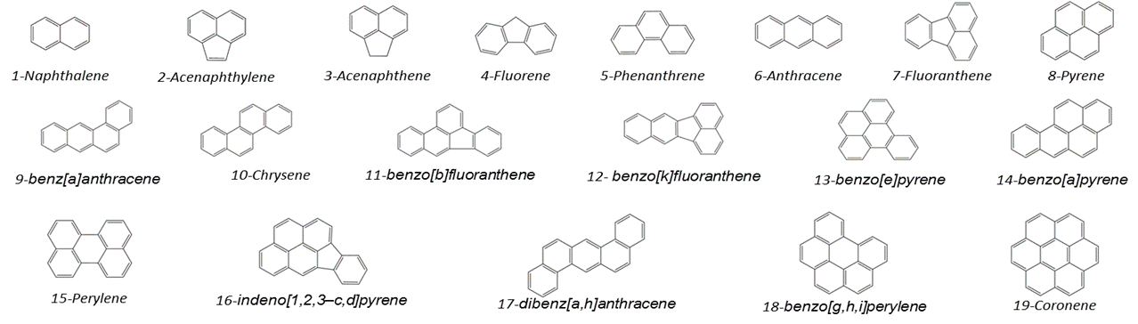
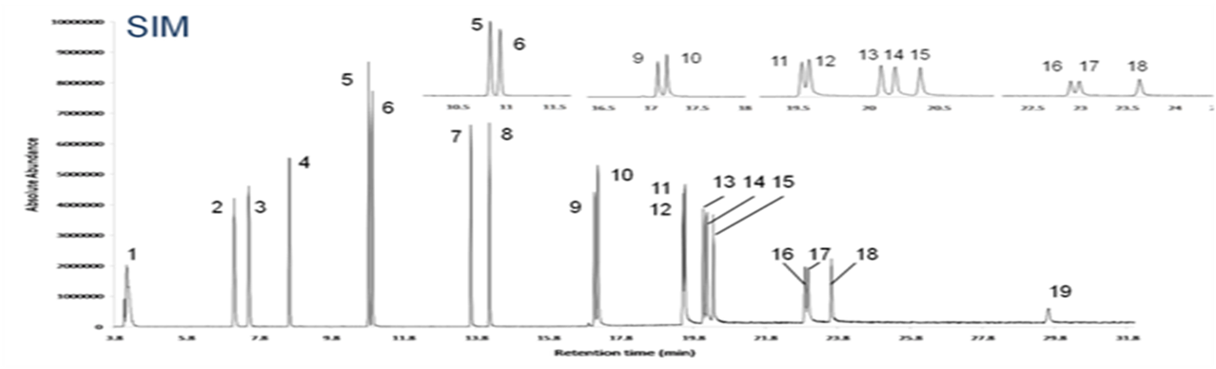
Разработена методика
19 полициклични ароматни въглеводорода
Разработена и валидирана методика за анализ в SIM режим
Notes:
6

Slide 7
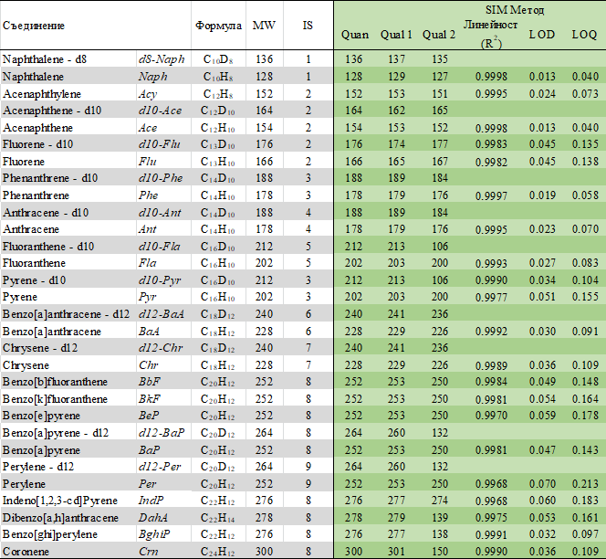
Характеристики на SIM метода
Notes:
7

Slide 8
Избор на екстрагенти
Notes:
8

Slide 9
Среднодневни сумарни концентрации
на ПАВ във ФПЧ_{2.5}, ng/m³ по пунктове и сезони
Notes:
9

Slide 10
Средни концентрации на индивидуални ПАВ
във ФПЧ_{2.5}, ng/m³ по пунктове и сезони
Notes:
10

Slide 11
Разпространение на постигнатите резултати
ПУБЛИКАЦИИ – 3 на брой.
1. Naydenova, S., Gonsalvesh, L., PM_{2.5} – Selection of sampling points on the territory of Burgas Municicpality, Annual of Assen Zlatarov University, Burgas, Bulgaria, 2018, v. XLVII (1), pp. 126-130
2. Naydenova, S., Veli, A., Mustafa, Z., Gonsalvesh, L., „Qualitative and quantitative determination of polycyclic aromatic hydrocarbons in fine particulate matter“, Journal of Environmental Science and Health - Part A Toxic/Hazardous Substances and Environmental Engineeringthis link is disabled, 2020, 55(4), pp. 498–509, Q2, Impact Score (IS) 2.13.
УЧАСТИЯ В КОНФЕРЕНЦИИ – 3 на брой
УЧАСТИЯ В НАУЧНИ СЕСИИ – 2 на брой
ЦИТАТИ – 3 на брой
ПРЕДСТОИ – обобщаване на получените резултати от последната година на пробонабране и оформянето на статия за списание с импакт фактор.
Notes:
11

Slide 12

Добавена стойност на проекта
Проект КП-06-ПН-34/4 към ФНИ-2019, „Изследване на въглерод и някои значими въглеводороди в атмосферен аерозол в градска среда“ – Национален Институт по Метеорология и Хидрология и Университет „Проф. д-р асен Златаров“, Бургас – 50 000 лв.
Notes:
12

Slide 13
НАУЧНИЯТ КОЛЕКТИВ
БЛАГОДАРИ НА НИИ ПРИ
УНИВЕРСИТЕТ “ПРОФ. Д-Р АСЕН ЗЛАТАРОВ” ЗА ФИНАНСИРАНЕТО И АДМИНИСТРИРАНЕТО НА ПРОЕКТ НИХ 407/2018 г.
Notes:
13

